Slide 1


Créer des visuels impactants avec Canva AI
par XAIAHUB

Slide 2





Objectifs pratiques
Utiliser Canva AI pour créer rapidement des visuels professionnels.
Formuler des prompts graphiques clairs pour obtenir des visuels adaptés.
Adapter vos visuels aux différents supports (Facebook, Instagram, newsletter, affiche).
Assurer une cohérence graphique avec l'identité de votre association.
Combiner la créativité humaine et la puissance de l'IA.

Slide 3

BIBLIOTHÈQUE DE PROMPTS GRAPHIQUES POUR ASSOCIATIONS
Modèles prêts à l'emploi à copier-coller dans Canva AI
1. Affiche d'événement associatif
Prompt : Crée une affiche A4 pour une brocante solidaire organisée par l'association [nom de l'association], le samedi 15 juin. Style convivial, couleurs pastel, avec photos d'objets d'occasion et message mobilisateur.

Slide 4
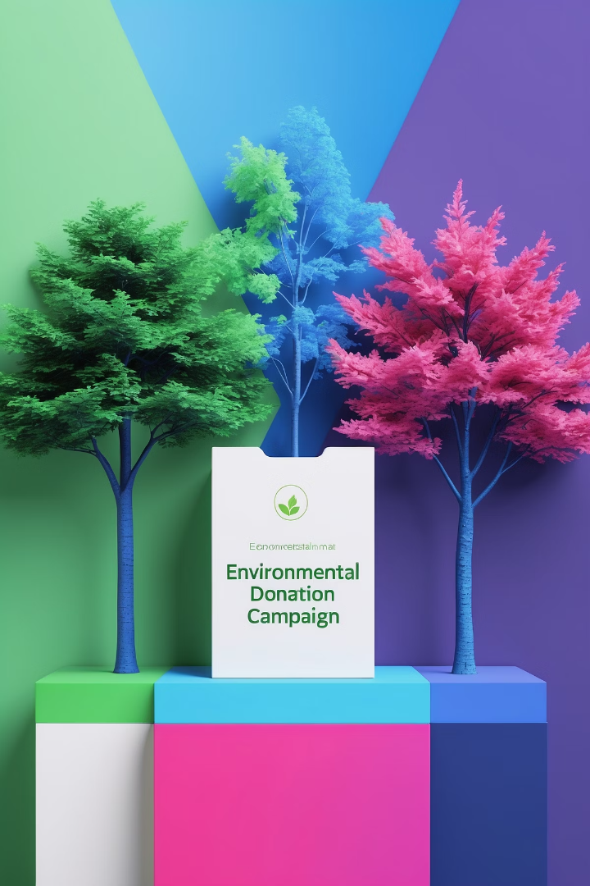
Bannière Facebook pour une campagne de dons
Identifier le support
Bannière Facebook pour une campagne d'appel à dons
Définir le style et la palette
Ton mobilisateur, palette verte et blanche
Formuler le prompt complet
Prompt : Crée une bannière Facebook pour une campagne d'appel à dons pour notre association environnementale. Ton mobilisateur, palette verte et blanche, message clair : "Chaque don compte pour replanter demain".

Slide 5
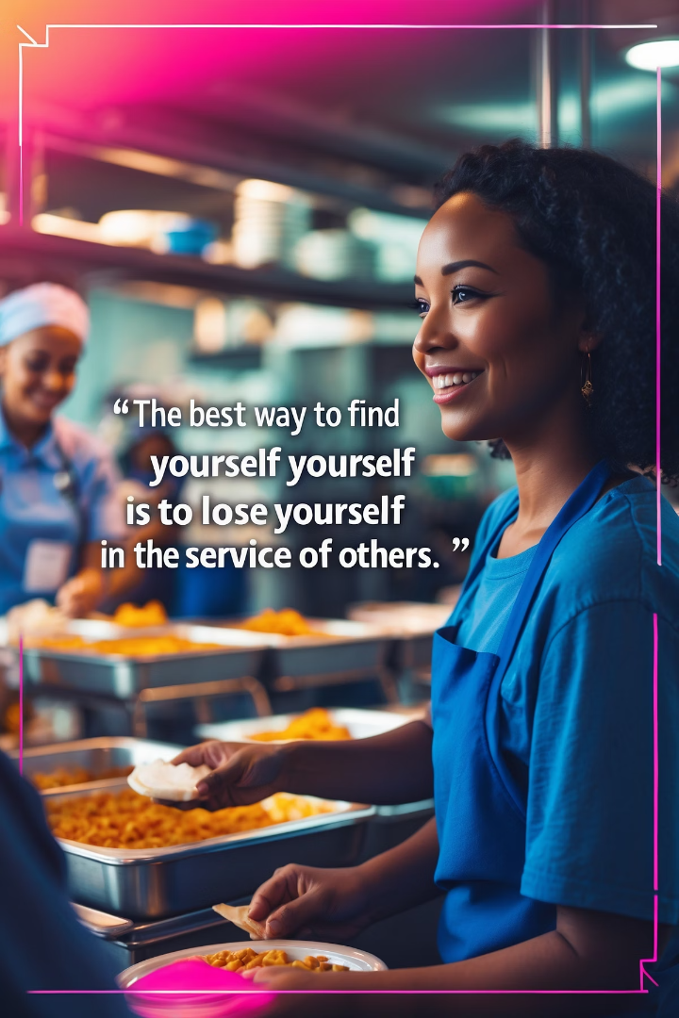



Visuel Instagram pour un témoignage de bénévole
Format carré
Adapté pour Instagram
Style humain
Chaleureux et authentique
Citation inspirante
Témoignage du bénévole
Prompt : Crée un post Instagram au format carré pour valoriser le témoignage d'un bénévole de l'association. Style humain et chaleureux, avec une photo portrait et une citation inspirante.

Slide 6
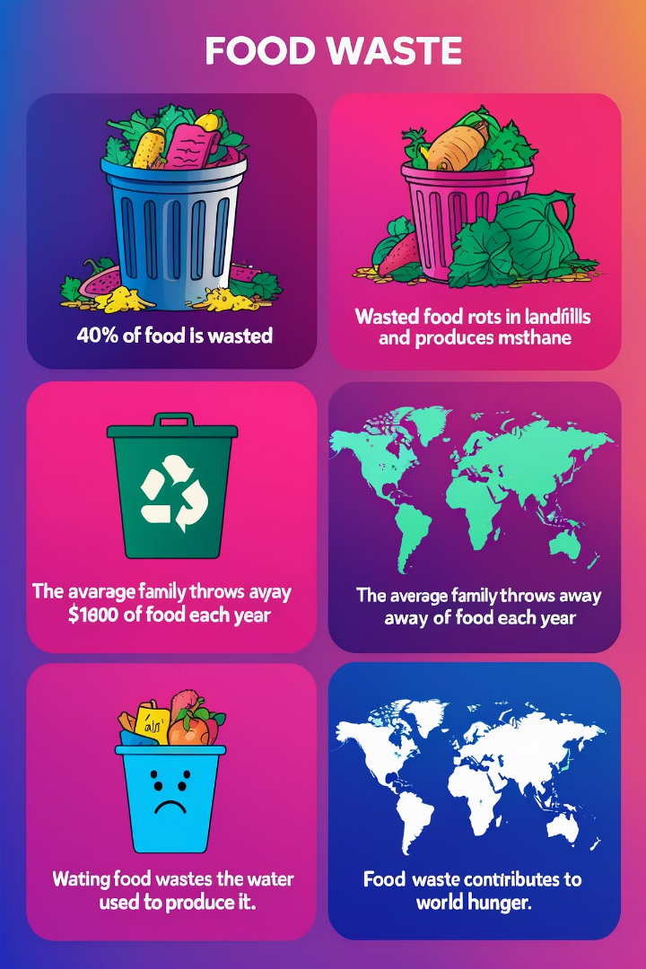
Infographie de sensibilisation
5
1
Chiffres clés
Format vertical
Données essentielles sur le gaspillage alimentaire
Adapté aux stories Instagram
2
Éléments visuels
Couleurs vives et illustrations simples
Prompt : Crée une infographie pour sensibiliser au gaspillage alimentaire. Format vertical, adaptée à une story Instagram, avec 5 chiffres clés. Couleurs vives et illustrations simples.

Slide 7






Visuel de newsletter (bannière d'en-tête)
Thème saisonnier
Rétrospective des actions du printemps
Format bannière
En-tête de newsletter
Style sobre
Design moderne en bleu et blanc
Prompt : Crée une bannière de newsletter pour l'association [nom], édition de juin. Thème : rétrospective de nos actions du printemps. Style sobre, moderne, couleurs bleu et blanc.

Slide 8
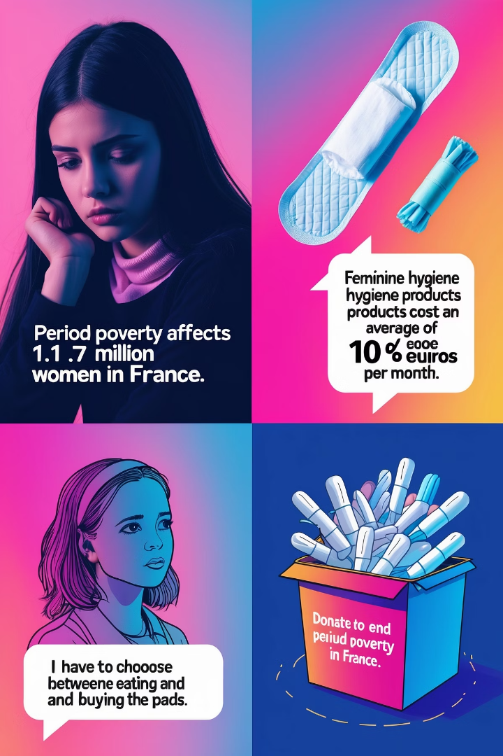



Carrousel Instagram (campagne thématique)
Chiffres clés
Statistiques sur la précarité menstruelle
Témoignage
Expériences vécues par les jeunes filles
Appel à mobilisation
Comment agir contre cette précarité
Prompt : Crée un carrousel Instagram de 5 visuels pour expliquer l'impact de la précarité menstruelle sur les jeunes filles en France. Style engagé, couleurs rouges et blancs, avec chiffres clés, témoignage, et appel à mobilisation.

Slide 9



Modèle d'affiche adaptable pour les événements récurrents
Format standardisé
Affiche A4 pour tous les événements
Palette cohérente
Couleurs bleue et verte identitaires
Zones personnalisables
Encart libre pour date et lieu
Prompt : Crée un modèle d'affiche personnalisable pour les événements mensuels de notre association. Format A4, palette de couleurs bleue et verte, avec encart libre pour date et lieu.

Slide 10
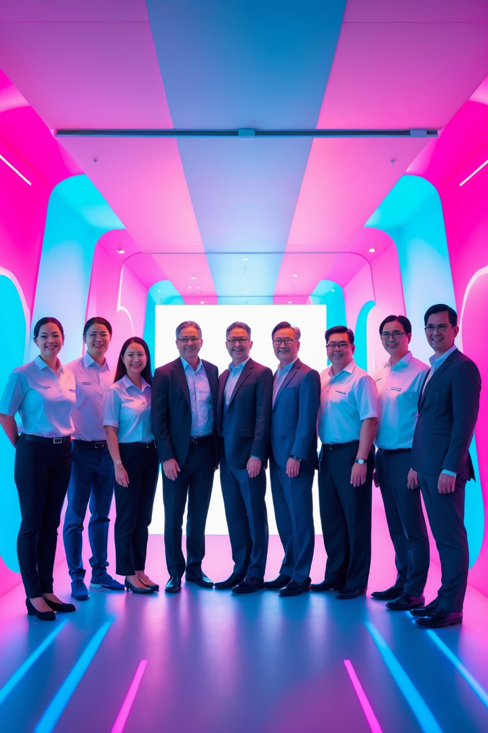




Visuel pour remerciement à un partenaire ou mécène
Partenariat valorisé
Ton chaleureux
Photo d'équipe
Mise en avant de la collaboration
Expression de reconnaissance
Visuel authentique avec le partenaire
Couleurs institutionnelles
Respect de l'identité visuelle
Prompt : Crée un visuel Instagram pour remercier notre partenaire [nom du partenaire] qui soutient notre association. Ton chaleureux et reconnaissant, photo du partenaire avec notre équipe, couleurs institutionnelles.

Slide 11






Signature visuelle pour posts quotidiens
Hashtag identitaire
Reconnaissance immédiate
Slogan mémorable
Message clé de l'association
Logo officiel
Élément graphique fondamental
Prompt : Crée une signature graphique à ajouter à nos publications quotidiennes sur Facebook et Instagram. Format carré, avec notre logo, notre hashtag et notre slogan.

Slide 12
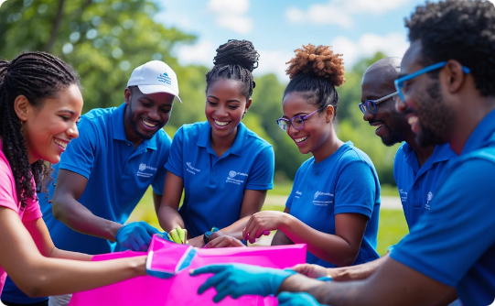
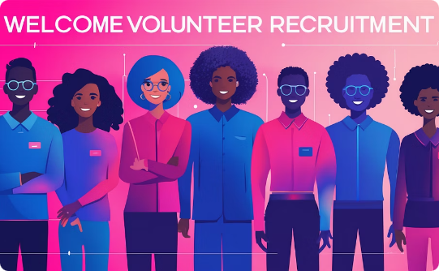

Visuel pour appel à bénévoles
Équipe sur le terrain
Message mobilisateur
Ton convivial
Montrer l'action concrète des bénévoles dans un cadre estival
"Et si cet été, vous faisiez la différence ? Rejoignez-nous !"
Atmosphère chaleureuse et inclusive pour attirer de nouveaux bénévoles
Prompt : Crée un visuel Facebook pour recruter des bénévoles pour notre campagne d'été. Ton convivial et inclusif, avec photo d'équipe sur le terrain et message : "Et si cet été, vous faisiez la différence ? Rejoignez-nous !"

Slide 13
TRAME DE CHARTE GRAPHIQUE SIMPLIFIÉE
Éléments
Consignes
Logo
Toujours en haut à gauche ou en bas à droite sur les visuels. Utiliser la version couleur sur fond clair, la version blanche sur fond foncé.
Palette de couleurs
Couleurs principales : [2 à 3 couleurs identitaires] Exemple : Vert forêt (mobilisation), Bleu clair (confiance), Blanc (neutralité). Couleurs secondaires : [1 ou 2 couleurs complémentaires] Exemple : Jaune ou orange pour attirer l'œil.
Typographies
Titre : [nom de la police – ex : Montserrat Bold] Texte courant : [nom de la police – ex : Open Sans Regular] Attention : pas plus de 2 polices différentes.
Tonalité visuelle
Style général : convivial, inclusif, humain. Privilégier des photos réelles de vos actions et bénévoles plutôt que des images génériques. Icônes : simples, claires, épurées.
Éléments obligatoires
- Logo - Nom de l'association - Message clé ou slogan - Mention de contact (site web ou email) si nécessaire
Adaptation par support
Facebook : visuels narratifs, plus denses en texte. Instagram : visuels inspirants, texte court. Newsletter : visuels sobres, bandeaux épurés. Affiche : visuels percutants, message central clair.

Slide 14










BONNES PRATIQUES POUR DES VISUELS ASSOCIATIFS IMPACTANTS
Mettre en avant les infos clés
3. Mettre les infos clés en avant : date, lieu, objectif de l'action, contact.
Privilégier la lisibilité
Soigner les contrastes
2. Privilégier la lisibilité : pas plus de 3 couleurs, 2 typographies et 1 message clé par visuel.
4. Soigner les contrastes : texte sombre sur fond clair, et inversement.
Utiliser vos propres photos
Adapter au format
1. Toujours adapter au format : un visuel carré ne s'adapte pas automatiquement à une affiche A4 ou une story verticale.
5. Utiliser vos propres photos (actions, bénévoles) pour ancrer le visuel dans la réalité de l'association.

Slide 15
OPPORTUNITÉS POUR LES ASSOCIATIONS
Opportunité
Exemple
Gain de temps
Une affiche créée en 10 minutes.
Créativité stimulée
Suggestions automatiques de Canva AI.
Uniformité
Tous les supports respectent la charte graphique.
Professionnalisation
Qualité graphique homogène.
Accessibilité
Aucun besoin de compétences graphiques.

Slide 16





POINTS DE VIGILANCE
Vérifier les droits d'image
Même avec Canva, certaines photos ou icônes peuvent nécessiter une licence.
Relire chaque visuel
Une faute sur une affiche nuit à votre image.
Ne pas tomber dans le trop générique
Personnalisez chaque création avec votre identité et vos messages.
Sensibiliser les bénévoles
Si plusieurs personnes créent des visuels, formez-les à votre charte graphique.

Slide 17
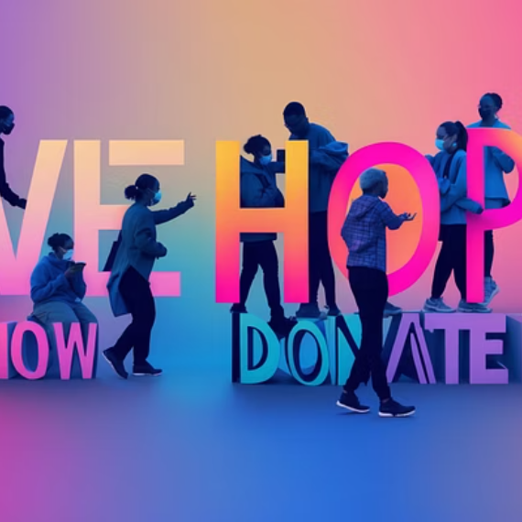

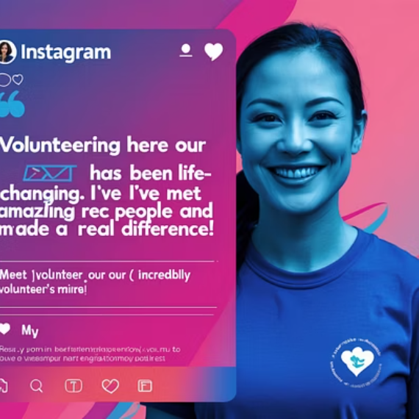
PREMIER EXERCICE PRATIQUE
Dès aujourd'hui, créez avec Canva AI :
Une affiche pour votre prochain événement.
Une bannière Facebook pour une campagne de dons.
Un post Instagram pour valoriser un témoignage de bénévole.
Comparez ces créations avec vos anciens visuels et évaluez les gains en temps, en qualité et en cohérence.

